Slide 1

第二节
研究有机化合物的一般步骤和方法

Slide 2

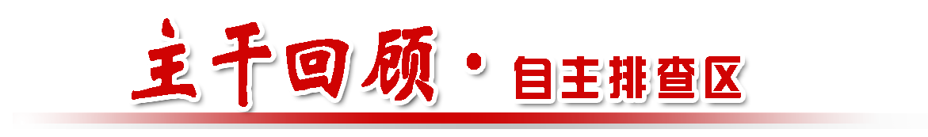

考纲 考情 | 三年28考 高考指数:★★★★★
 | 1.能根据有机化合物的元素含量、相对分子质量确定有机化合物的分子式。 2.了解确定有机化合物结构的化学方法和某些物理方法。

Slide 3
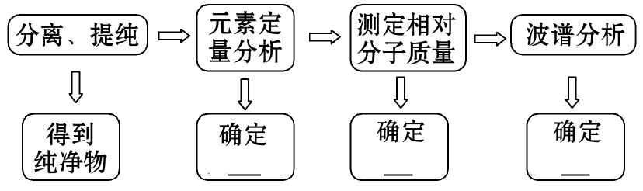
【知识梳理】
一、研究有机化合物的基本步骤
1.研究有机化合物的步骤:
把下列概念的序号填在下图中:
①结构式 ②实验式 ③分子式
②
③
①

Slide 4
蒸馏
2.有机化合物的常用分离方法:分离有机化合物的常用方法有_____、
_______、_____、_______等。
重结晶
萃取
色谱法

Slide 5
【微点拨】
蒸馏和分液
(1)分液是把两种互不相溶的液体分离开来的操作。
(2)蒸馏和分液都是用于分离液体混合物,能否相互溶解是选择这两种方法的关键。

Slide 6
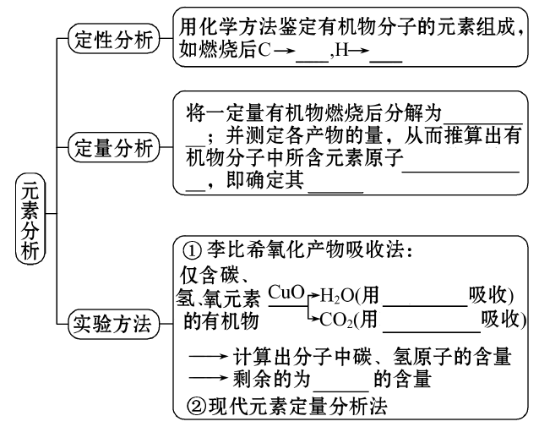
二、元素分析与相对分子质量的测定
1.元素分析:
CO₂
H₂O
简单无机
物
最简单的整数
比
实验式
无水CaCl₂
KOH浓溶液
氧原子

Slide 7
2.相对分子质量的测定——质谱法:质荷比(分子离子、碎片离子的相
对质量与其电荷的比值)_____值即为该有机物的相对分子质量。
最大

Slide 8
三、分子结构的鉴定
物理 方法 | 红外光谱 | 不同的化学键或官能团吸收频率不同,在红外光谱图中处于不同的位置,从而获得分子中含有何种化学键或官能团的信息
 | 核磁共振 氢谱 | 不同环境 的氢原子 | 种数:等于_____________
 |  |  | 每种个数:与_____________成正比
化学方法 |  | 利用特征反应鉴定出_______,再制备其衍生物,进一步确认
吸收峰的个数
吸收峰的面积
官能团

Slide 9
【小题快练】
1.【思考辨析】
(1)李比希法是最早用于测定有机化合物中碳、氢元素质量分数的方法。( )
【分析】有机物的元素定量分析最早是由德国人李比希提出的,他建立了碳、氢、氧、氮、硫、卤素等有机物的元素定量分析方法,为现代元素定量分析奠定了基础。
√

Slide 10
×
(2)在有机物分子中,含有的氢原子个数一定是偶数。( )
【分析】只含碳、氢或只含碳、氢、氧的有机物氢原子数一定是偶数,当含有卤素原子或氮原子时氢原子数可能为奇数,如溴乙烷分子式为C₂H₅Br,硝基苯分子式为C₆H₅NO₂,其中氢原子数均为奇数。

Slide 11
(3)能够快速、微量、精确地测定相对分子质量的物理方法是红外
光谱。( )
【分析】能够快速、微量、精确地测定相对分子质量的物理方法是质谱法,红外光谱可以获得有机物分子中的化学键和官能团的信息。
(4)溴易溶于有机溶剂酒精,因此萃取溴水中的溴可用酒精。( )
【分析】酒精与水互溶,不能用酒精萃取溴水中的溴。
×
×

Slide 12
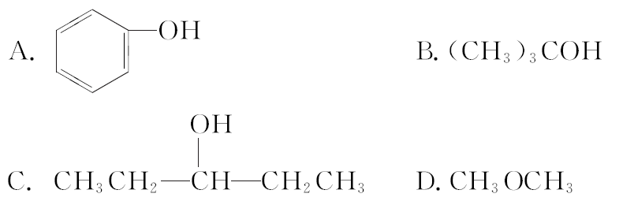
2.【教材研习】
(1)(RJ选修5·P23)某有机物由碳、氢、氧三种元素组成,它的红外吸收光谱表明有O—H键和烃基上C—H键的红外吸收峰,其核磁共振氢谱只有两个吸收峰,且吸收峰面积比为9∶1,它的相对分子质量为74。则该有机物的结构简式为 ( )

Slide 13
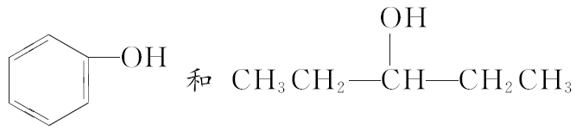
【解析】选B。有机物核磁共振氢谱只有两个吸收峰,且吸收峰面积比为9∶1,即有机物中只有两类氢原子,且二者个数比为9∶1。
中均含有4类氢原子,A、C错
误;CH₃OCH₃中只有一类氢原子,D错误;只有B符合题意。

Slide 14
(2)(RJ选修5·P23)某有机化合物的相对分子质量大于110,小于150,其中碳和氢的质量分数之和为51.52%,其余为氧,该化合物的相对分子质量为 ( )
A.112 B.132 C.144 D.126

Slide 15
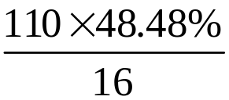
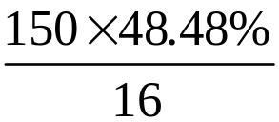
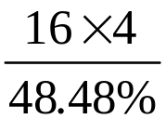
【解析】选B。根据碳和氢的质量分数之和可得氧的质量分数为1-
51.52%=48.48%。因此有机物中氧原子数N(O): <N(O)<
,即3.3<N(O)<4.5,因此有机物中氧原子数为4。则有机物
的相对分子质量为 =132。

Slide 16
(3)(RJ选修5·P23)现有三组混合液：①乙酸乙酯和碳酸钠溶液②乙醇和丁醇③氯化钠和单质碘的水溶液，分离以上各混合液的正确方法依次是( )
A．分液、萃取、蒸馏
B．萃取、蒸馏、分液
C．分液、蒸馏、萃取
D．蒸馏、萃取、分液

Slide 17
【解析】选C。对于液体混合物,互不相溶的采用分液的方法分离,互相混溶的采用蒸馏的方法分离。乙酸乙酯和碳酸钠溶液互不相溶,可用分液法;乙醇和丁醇互相混溶,采用蒸馏法;氯化钠和单质碘的水溶液相互混溶,碘单质可用有机溶剂加以萃取。

Slide 18
【速记卡片】
1.分离有机化合物常用4法:
蒸馏、重结晶、萃取、色谱法。
2.物理分析方法的用途3种:
(1)质谱法:测定相对分子质量。
(2)红外光谱:获得分子中化学键或官能团信息。
(3)核磁共振氢谱:推知有机物分子中有几种不同类型的氢原子及其数目。

Slide 19


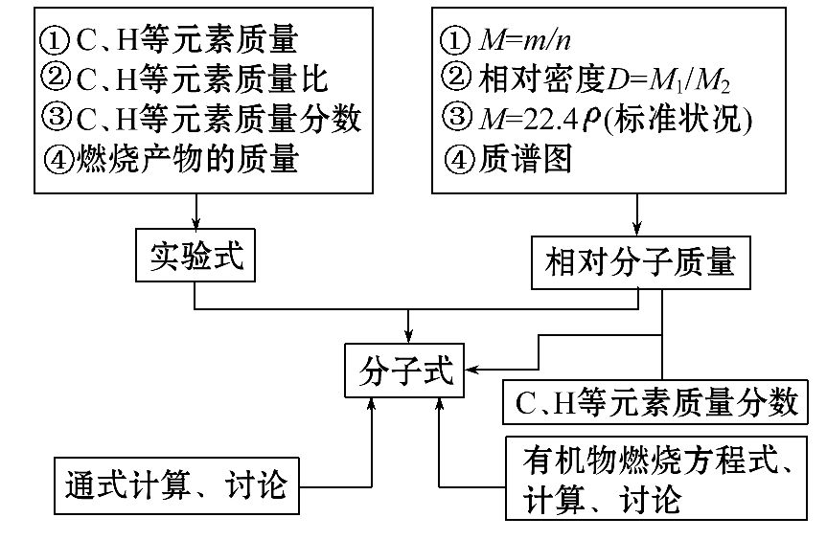
考点一 有机化合物分子式的确定
1.确定有机物分子式的基本思路:

Slide 20
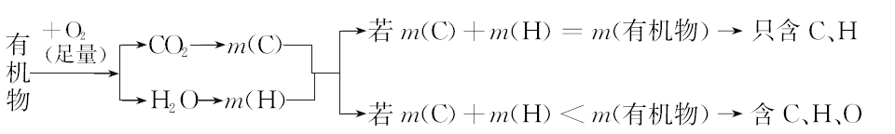
2.确定有机物分子式的方法:
(1)有机物组成元素的推断。

Slide 21


(2)确定分子式的方法。
①直接法
气态有机物(或蒸气)的密度(或相对密度)→相对分子质量
一分子有机物中各原子的个数→分子式。
②最简式(实验式)法
各元素的质量分数→最简式(实验式) 分子式。

Slide 22
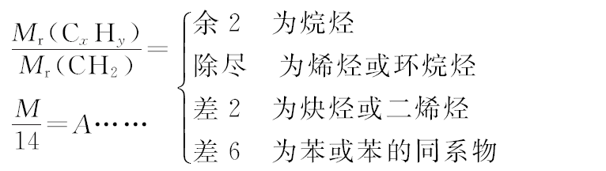
③商余法
a.用烃的相对分子质量除以CH₂的式量14,看商数和余数。
其中商数A为烃中的碳原子数,此法适用于具有特定通式的烃(如烷烃、烯烃、炔烃、苯、苯的同系物等)。

Slide 23

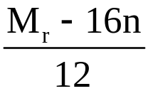
b.当分子式中氢原子数小于12时,也可用烃的相对分子质量除以碳原子的相对原子质量12,则商为碳原子数,余数为氢原子数。
=x……余数y,化学式为C_{x}H_{y}。
c.对于烃的衍生物可先用相对分子质量减去C、H以外元素原子的总的相对原子质量。如烃的含氧衍生物含有n个氧原子,则有 =x
……余数y,化学式为C_{x}H_{y}O_{n}。

Slide 24
d.对于碳原子数较多的烃,根据上述方法计算得到的分子式可能不是唯一的,可通过每减少(或增加)一个碳原子增加(或减少)12个氢原子进行代换,判断是否符合题意。如相对分子质量为128的烃分子式可能为C₉H₂₀或C₁₀H₈。

Slide 25
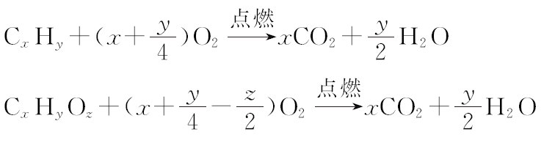
④化学方程式法
利用有机反应中反应物、生成物之间“量”的关系求分子式的方法。
在有机化学中,常利用有机物燃烧等方程式对分子式进行求解。常用的化学方程式有:

Slide 26
【典题】某烃的含氧衍生物可以作为无铅汽油的抗爆震剂,含C的质量分数为68.2%,含H的质量分数为13.64%,其余为氧。请计算回答:
(1)该化合物的相对分子质量的数值是________。
(2)该化合物的实验式是________,根据实验式能否确定分子式________(填“能”或“不能”)。若该物质的相对分子质量不超过100,则分子式为________。
(3)若该化合物不能与钠反应产生氢气,红外光谱和核磁共振氢谱显示该分子中有4个甲基。请写出其结构简式:___________。

Slide 27
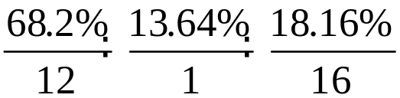
【解析】(1)氧元素的质量分数为1-68.2%-13.64%=18.16%,N(C)∶
N(H)∶N(O)= =5∶12∶1,即该有机化合物的实验式为C₅H₁₂O。
在该实验式中,氢原子数已经达到饱和,因此该实验式就是分子式。
有机物的相对分子质量为5×12+12×1+16=88。
(2)由(1)中的计算可知,该化合物的分子式为C₅H₁₂O。

Slide 28
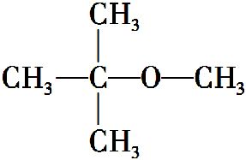
(3)该化合物不能与钠反应产生氢气,不含—OH,故有机物为醚,由于分子中有4个甲基,故其结构简式为 。
答案:(1)88 (2)C₅H₁₂O 能 C₅H₁₂O
(3)

Slide 29
【方法规律】只根据实验式确定分子式的规律
(1)若在实验式中,氢原子数已经达到饱和,则实验式就是分子式,如有机物的实验式为C₂H₆O,则分子式也是C₂H₆O。
(2)若把实验式中的原子个数扩大2倍,氢原子数达到饱和,则该式即为分子式。如有机物的实验式为C₂H₅O,原子数均扩大2倍可得C₄H₁₀O₂,则分子式为C₄H₁₀O₂。

Slide 30
【针对训练】
(2015·潮州模拟)由C、H、O三种元素组成的某有机化合物8.8 g,完全燃烧后生成CO₂和H₂O的质量分别是22.0 g和10.8 g,则该化合物的分子式为 ( )
A.C₅H₆O B.C₅H₁₂O C.C₅H₁₂O₂ D.C₅H₁₀O

Slide 31
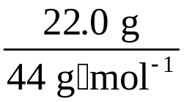
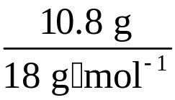
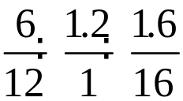
【解析】选B。因为m(CO₂)=22.0 g,所以n(CO₂)= =0.5 mol,
则m(C)=0.5 mol×12 g·mol⁻¹=6.0 g,因为m(H₂O)=10.8 g,所以n(H₂O)
= =0.6 mol,则m(H)=0.6 mol×2×1 g·mol⁻¹=1.2 g,
故m(O)=8.8 g-6 g-1.2 g=1.6 g。则有机物分子中n(C)∶n(H)∶n(O)
= =5∶12∶1,所以此有机物的实验式为C₅H₁₂O,该实验式中
氢原子已达到饱和,实验式即为分子式。

Slide 32
【加固训练】1.某有机物X含C、H、O三种元素,现已知下列条件:①碳的质量分数;②氢的质量分数;③蒸气的体积(已折算成标准状况下的体积);④X对氢气的相对密度;⑤X的质量;⑥X的沸点。确定X的分子式所需要的最少条件是 ( )
A.①②⑥ B.①②④
C.①③⑤ D.①②③④⑤

Slide 33
【解析】选B。要确定X的分子式需要知道X中C、H、O的原子个数比及X的相对分子质量。根据C、H的质量分数可以知道O的质量分数及C、H、O的原子个数比,根据标准状况下X的蒸气体积或X对氢气的相对密度,可以确定X的相对分子质量。

Slide 34
2.由于实验误差,确定物质的组成和结构时,常常需要将多个实验进行对照和分析才能得出正确结论。已知某脂肪酸(用R表示)有以下实验记录:
组成 元素 | 官能团 | 相对分 子质量 | 与碱反应 | 加成反应
C、H、O | 羧基、 碳碳双键 | 小于 300 | 2.493 g R可被 0.500 g KOH中和 | 1.247 g R可与2.250 g I₂反应

Slide 35
则以下关于R的结论肯定正确的是 ( )
A.R可能是二元羧酸
B.R分子含一个碳碳双键
C.R的相对分子质量约为278
D.R的分子式为C₁₈H₃₂O₂

Slide 36

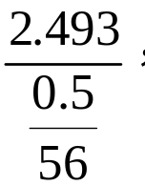
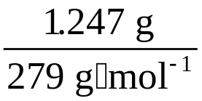
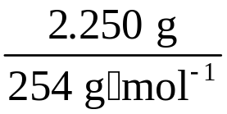
【解析】选D。0.500 g KOH的物质的量为 mol,若R为一元酸,则R的相对分子质量是 约为279,相对分子质量小于300,符合题
意。若分子中含有2个以上的羧基,则相对分子质量会超过300,因此分子中只能有一个羧基。1.247 g R的物质的量为
=0.004 5 mol,碘单质的物质的量为 =0.009 mol,是R的2倍,因此分子中含两个碳碳双键,不饱和度为3,所以分子式为C₁₈H₃₂O₂。

Slide 37

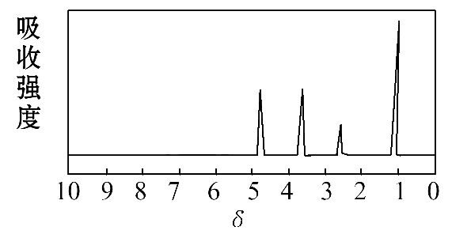
考点二 有机化合物结构的测定
【自主训练】(双选)化合物A经李比希法和质谱法分析得知其相对分子质量为136,分子式为C₈H₈O₂。A分子中只含一个苯环且苯环上只有一个取代基,其核磁共振氢谱与红外光谱如图。关于A的下列说法中,正确的是 ( )

Slide 38
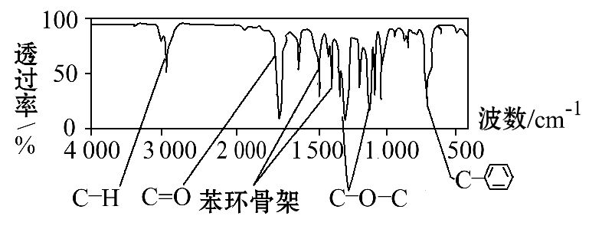
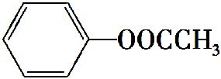
A.A的结构简式可能为
B.A在一定条件下可与4 mol H₂发生加成反应
C.A属于酯类化合物,在一定条件下能发生水解反应
D.与A属于同类化合物的同分异构体只有5种

Slide 39
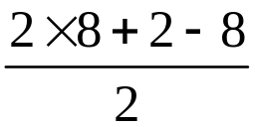
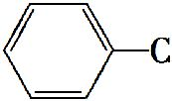
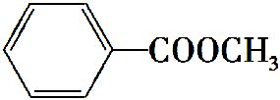
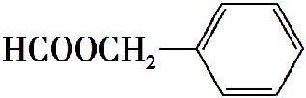
【解析】选C、D。有机物A的分子式为C₈H₈O₂,不饱和度为
=5,A分子中只含一个苯环且苯环上只有一个取代基,其核磁共振氢谱
有4个吸收峰,说明分子中含有4种氢原子,结合红外光谱可知,分子中
存在C＝O、C—O—C和 等基团,则A中含有酯基,结构简式应
为 ,A错误;1 mol有机物A含有1 mol苯环,可以与3 mol
H₂发生加成反应,故B错误;该物质含有酯基,属于酯类化合物,可以发
生水解反应,故C正确;A的同分异构体与A属于同类化合物,应含有酯
基、苯环,包括甲酸苯甲酯( )、甲酸酚酯

Slide 40
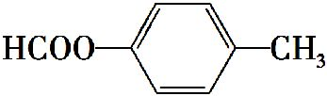
(如 ,甲基和酯基有邻、间、对三种位置)、乙酸酚酯( ),故5种异构体,故D正确。

Slide 41
【归纳总结】
根据有机物的性质确定有机物的官能团
根据有机物的性质,可以推测有机物中所含官能团,从而可确定有机物的结构。常见有机物的性质和可能含有的官能团如下表所示。
判断依据 | 对应结构或物质
使溴水褪色 | 碳碳双键、碳碳三键、醛基
使酸性KMnO₄溶液褪色
发生银镜反应 | 醛基
与新制Cu(OH)₂悬浊液煮沸后生成红色沉淀

Slide 42
判断依据 | 对应结构或物质
与Na反应放出H₂ | 醇羟基、酚羟基、羧基
与Na₂CO₃或NaHCO₃溶液反应放出CO₂ | 羧基
使石蕊试液变红
遇FeCl₃溶液显紫色 | 酚羟基
遇浓溴水产生白色沉淀
能发生消去反应 | 醇或卤代烃
能发生水解反应 | 酯基、卤代烃、肽键

Slide 43
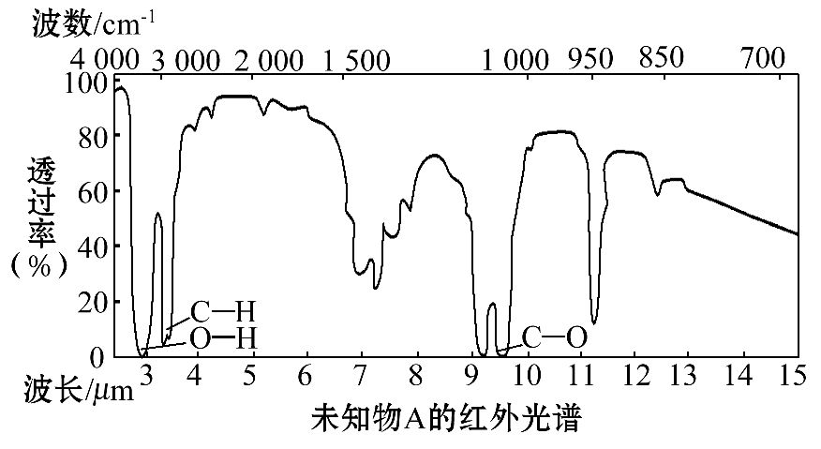
【针对训练】
(2015·佛山模拟)已知某有机物A的红外光谱和核磁共振氢谱如图所示,下列说法中不正确的是 ( )

Slide 44
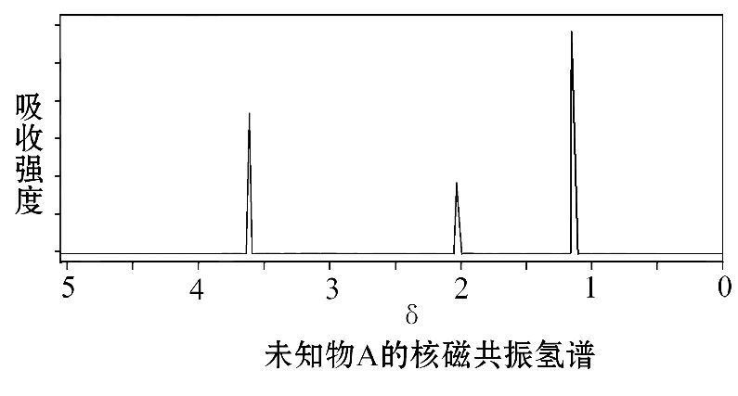
A.由红外光谱可知,该有机物中至少有三种不同的化学键
B.由核磁共振氢谱可知,该有机物分子中有三种不同的氢原子
C.仅由其核磁共振氢谱无法得知其分子中的氢原子总数
D.若A的化学式为C₂H₆O,则其结构简式为CH₃—O—CH₃

Slide 45
【解析】选D。由红外光谱可知分子中至少含有C—H键、C—O键、
O—H键三种不同的化学键,故A正确;核磁共振氢谱中有3个峰说明分子中有3类氢原子,故B正确;核磁共振氢谱中只能确定氢原子种类,不能确定氢原子总数,故C正确;若A的结构简式为CH₃—O—CH₃,该分子中只有一类氢原子,所以其吸收峰个数应该是1,与图象不符,故D错误。

Slide 46
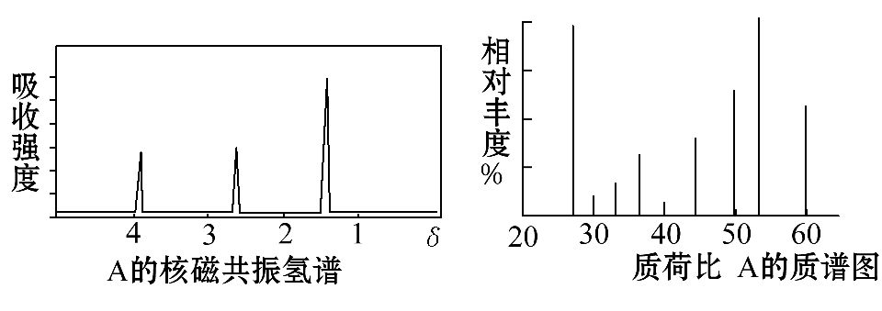
【加固训练】1.将有机物A 6 g,装入元素分析装置,通入足量的O₂使它充分完全燃烧,将生成的气体依次通过氯化钙干燥管B和碱石灰干燥管C。测得B管质量增加了3.6 g,C管增加了8.8 g。且此化合物的质谱图及核磁共振氢谱如图。则对A的叙述正确的是 ( )

Slide 47
A.分子式为CH₂O
B.结构简式为CH₃COOH
C.结构简式可能为CH₂(OH)CHO
D.摩尔质量为60

Slide 48


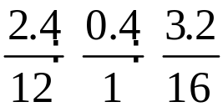
【解析】选C。氯化钙干燥管B增重3.6 g为水的质量,6 g该有机物中
含氢的质量为3.6 g× =0.4 g;碱石灰干燥管C增重8.8 g为二氧化
碳的质量,则6 g该有机物中含碳的质量为8.8 g× =2.4 g;而有机
物的质量为6 g,所以含有氧元素,氧元素的质量为6 g-0.4 g-2.4 g
=3.2 g。6 g有机物A中碳、氢、氧原子物质的量之比为
=1∶2∶1。该有机物最简式为CH₂O,分子式为(CH₂O)_{n},有机物A的相对
分子质量为60,摩尔质量为60 g·mol⁻¹,则30n=60,n=2,分子式为
C₂H₄O₂。又因为核磁共振氢谱中有三种氢原子,所以结构简式可能为
CH₂(OH)CHO,不可能为CH₃COOH。

Slide 49
2.有机物A由碳、氢、氧三种元素组成,可由葡萄糖发酵得到,也可从酸牛奶中提取,纯净的A为无色黏稠液体,易溶于水。为研究A的组成与结构,进行了如下实验:

Slide 50
(1)称取A 9.0 g,升温使其汽化,测其密度是相同条件下H₂的45倍。 | 试通过计算填空:(1)有机物A的相对分子质量为________。
(2)将此9.0 g A在足量纯O₂中充分燃烧,并使其产物依次通过碱石灰、无水硫酸铜粉末、足量石灰水,发现碱石灰增重14.2 g,硫酸铜粉末没有变蓝,石灰水中有10.0 g白色沉淀生成;向增重的碱石灰中加入足量盐酸后,产生4.48 L无色无味气体(标准状况)。 | (2)9.0 g有机物A完全燃烧时,经计算: 生成CO₂共为____mol,生成H₂O________g。 有机物A的分子式为_______。

Slide 51
(3)另取A 9.0 g,跟足量的NaHCO₃粉末反应,生成2.24 L CO₂(标准状况),若与足量金属钠反应则生成2.24 L H₂(标准状况)。有机物A可自身发生酯化反应生成含六原子环的酯B。 | (3)A的结构简式_________。 写出A生成B的化学方程式:____ ______________。

Slide 52
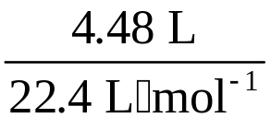
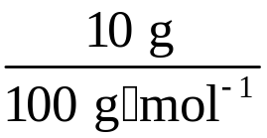
【解析】(1)该有机物蒸气密度是相同条件下H₂的45倍,故有机物的相
对分子质量为45×2=90。
(2)碱石灰增重14.2 g为生成的水与部分二氧化碳的质量,10.0 g白
色沉淀为生成的碳酸钙,产生4.48 L无色无味气体(标准状况)为碱石
灰吸收的二氧化碳的体积,故碱石灰吸收的二氧化碳的物质的量为
=0.2 mol,碳酸钙的物质的量为 =0.1 mol,故
生成的二氧化碳的总的物质的量为0.2 mol+0.1 mol=0.3 mol,生成
的水的质量为14.2 g-0.2 mol×44 g·mol⁻¹=5.4 g,水的物质的量为

Slide 53
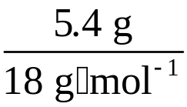
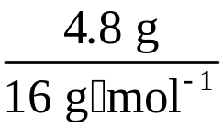
=0.3 mol;故n(C)=0.3 mol,m(C)=0.3 mol×12 g·mol⁻¹
=3.6 g,故n(H)=0.3 mol×2=0.6 mol,m(H)=0.6 mol×1 g·mol⁻¹
=0.6 g,所以有机物中m(O)=9.0 g-3.6 g-0.6 g=4.8 g,故n(O)=
=0.3 mol,所以有机物中n(C)∶n(H)∶n(O)=0.3 mol∶
0.6 mol∶0.3 mol=1∶2∶1。设有机物的分子式为(CH₂O)_{n},则30n=90,解得n=3,故有机物A的分子式为C₃H₆O₃。

Slide 54
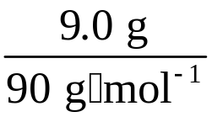
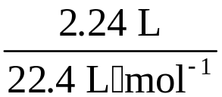
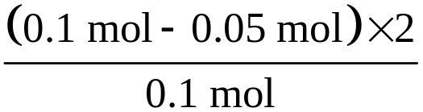
(3)9.0 g A跟足量的NaHCO₃粉末反应,生成2.24 L CO₂(标准状况),说
明有机物A中含有羧基—COOH,9.0 g有机物A的物质的量为
=0.1 mol,二氧化碳的物质的量为 =0.1 mol,羧基与碳酸
氢钠按1∶1反应,故分子中含有羧基—COOH数目为1,2.24 L H₂(标准
状况)的物质的量为 =0.1 mol,0.1 mol羧基与钠反应生成
0.05 mol H₂,故有机物A中还含有羟基—OH,含有羟基数目为
=1,有机物A可自身发生酯化反应生成含六原子

Slide 55
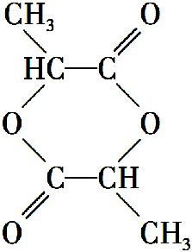
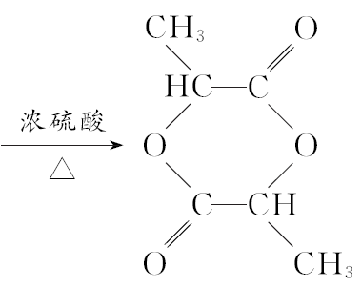
环的酯B,故A为CH₃CH(OH)COOH,B为 ,反应方程式为
2CH₃CH(OH)COOH +2H₂O。

Slide 56
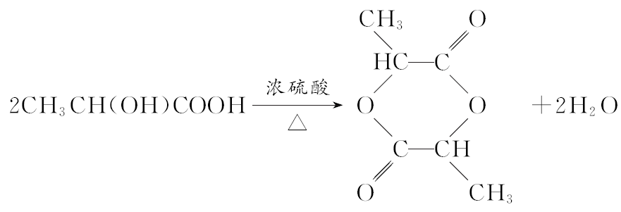
答案:(1)90
(2)0.3 5.4 C₃H₆O₃
(3)CH₃CH(OH)COOH

Slide 57
资源平台 有机化合物的分离与提纯
【自主训练】1.有机物的分离和提纯是有机化学研究的重要内容,分离和提纯下列物质所用的方法正确的是 ( )
A.甲烷中混有乙烯:通过酸性高锰酸钾溶液、浓硫酸洗气
B.除去苯中混有的苯酚:加足量的溴水后过滤
C.溴苯中混有少量单质溴:加入足量的CCl₄萃取静置后分液
D.除去乙酸乙酯中含有的乙酸:用足量饱和碳酸钠溶液洗涤后分液

Slide 58
【解析】选D。乙烯可被酸性高锰酸钾溶液氧化生成二氧化碳,引入新的杂质,因此不能用酸性KMnO₄溶液除杂,应选用溴水和洗气法除杂,故A错误;溴、三溴苯酚均易溶于苯,故不能用溴水除去苯中的苯酚,应加NaOH溶液后分液除杂,故B错误;溴和溴苯均易溶于四氯化碳,应加NaOH后分液除杂,故C错误;乙酸与碳酸钠反应,碳酸钠可降低乙酸乙酯的溶解度,则用足量饱和碳酸钠溶液洗涤后分液可除杂,故D正确。

Slide 59
2.有机物的分离和提纯是有机化学研究的重要内容,下列物质所用的方法不正确的是 ( )
A.酒精和水——分液
B.淀粉溶液中混有氯化钠——用半透膜进行渗析
C.汽油和柴油——分馏
D.三氯甲烷和水——分液

Slide 60
【解析】选A。酒精和水混溶,不能用分液的方法分离,应加生石灰然后蒸馏分离,故A错误;淀粉属于胶体,不能透过半透膜,而Na⁺和Cl―可透过半透膜,可用渗析的方法分离,故B正确;汽油和柴油沸点不同,且相差较大,可用分馏的方法分离,故C正确;三氯甲烷和水互不相溶,可用分液的方法分离,故D正确。

Slide 61
【归纳总结】
1.分离、提纯的常用方法:
(1)蒸馏。
①原理:利用物质的沸点不同,将相互溶解的液体混合物进行分离的方法。
②适用条件:物质的热稳定性好,各成分的沸点相差较大(一般约大于30℃)。

Slide 62
(2)重结晶。
①原理:为了得到更纯净的晶体,将已得晶体在适当的溶剂中重新溶解,经过滤、蒸发、冷却使之再结晶的过程。
②适用条件:杂质在溶剂中的溶解度很大或很小,易于除去;被提纯的有机物在此溶剂中的溶解度受温度的影响较大,该有机物在热的溶液中溶解度较大,在冷的溶液中溶解度较小,冷却后易于结晶析出。

Slide 63
(3)萃取。
①原理:利用有机物在两种互不相溶的溶剂中的溶解性不同,将有机物从一种溶剂中转移到另一种溶剂中的过程。
②适用条件:溶剂之间互不相溶。有机物和杂质在溶剂中的溶解度差别大。有机物在萃取剂中的溶解度大。

Slide 64
2.方法实例:
方法 | 不纯物质(括号内为杂质) | 除杂试剂 | 简要 实验操作方法及步骤
洗气 | 甲烷 (氯化氢) | 水或氢 氧化钠 溶液 | 将混合气通过盛有水或氢氧化钠溶液的洗气瓶
 | 乙烷 (乙烯) | 溴水 | 将混合气通过盛有溴水的洗气瓶

Slide 65
方法 | 不纯物质(括号内为杂质) | 除杂试剂 | 简要 实验操作方法及步骤
分液 | 苯 (苯酚) | 氢氧化 钠溶液 | 混合后振荡、分液,取上层液体
 | 乙酸乙酯 (乙酸) | 饱和碳酸 钠溶液 | 混合后振荡、分液,取上层液体
 | 乙酸乙酯 (乙醇) | 水 | 混合后振荡、分液,取上层液体
 | 溴乙烷 (乙醇) | 水 | 混合后振荡、分液,取下层液体
 | 溴苯 (溴) | 氢氧化 钠溶液 | 混合后振荡、分液,取下层液体

Slide 66
方法 | 不纯物质(括号内为杂质) | 除杂试剂 | 简要 实验操作方法及步骤
蒸 馏 | 乙醇 (水) | 生石灰 | 混合后加热、蒸馏,收集馏分
 | 乙醇 (乙酸) | 氢氧化钠 | 与氢氧化钠混合后加热、蒸馏,收集馏分
 | 乙醇 (苯酚) | 氢氧化钠 | 混合后加热、蒸馏,收集馏分

Slide 67
方法 | 不纯物质(括号内为杂质) | 除杂试剂 | 简要 实验操作方法及步骤
盐析 | 从油脂的皂化产物中分离出高级脂肪酸钠 | 氯化钠 | 混合搅拌后,静置,取上层物质,过滤、干燥
分馏 | 汽油 (柴油) |  | 加热,用温度计控制好温度

Slide 68
【针对训练】
1.下列有机物的分离提纯方法正确的是 ( )
A.除去乙酸乙酯中含有的乙酸杂质,可以加氢氧化钠溶液充分振荡后,分液
B.用重结晶的方法分离苯甲酸和氯化钠的混合物
C.将工业酒精直接蒸馏可以获得无水酒精
D.用酸性高锰酸钾溶液可以除掉乙烯中的SO₂

Slide 69
【解析】选B。乙酸乙酯在氢氧化钠溶液中水解,应用饱和碳酸钠溶液除杂,故A错误;苯甲酸与氯化钠的溶解度随温度变化不同,可用重结晶的方法分离,故B正确;工业酒精含有甲醇,直接蒸馏得到共沸物,不能得到纯净的无水酒精,故C错误;乙烯和SO₂均可被KMnO₄溶液氧化,故D错误。

Slide 70
2.现有四组混合物分离实验:
①从氯化钠溶液中提纯氯化钠
②从汽油和氯化钠溶液的混合液提纯汽油
③从40%的乙醇溶液提纯乙醇
④从碘水中提纯碘单质,正确的操作方法依次是 ( )
A.蒸发、蒸发、蒸馏、分液
B.蒸发、萃取、分液、蒸馏
C.蒸发、分液、蒸馏、萃取
D.萃取、蒸发、分液、蒸馏

Slide 71
【解析】选C。①氯化钠易溶于水,可用蒸发结晶法从氯化钠溶液中提纯氯化钠;②汽油和氯化钠溶液互不相溶,可用分液法将汽油和氯化钠溶液分开;③乙醇和水互溶,可加入生石灰,用蒸馏法提纯乙醇;④向碘的水溶液中加入萃取剂四氯化碳后,碘单质会溶解在四氯化碳中,四氯化碳和水互不相溶而分层,然后分液即可实现二者的分离。

Slide 72



Slide 73
